Slide 1

CCIF

Slide 2
Présentation de l’entreprise :
CCIF est un éditeur de solutions informatiques, basé à Béziers et spécialisé depuis 1981 dans le développement de logiciels destinés aux professionnels de santé.
Winlabo regroupe plusieurs modules logiciels indépendants qui permettent d’assurer une gestion globale des laboratoires de biologie médicale, ainsi qu’un management de la qualité optimisé.
Suite à ma demande, ils m’ont demandé de créer l’application mobile de leur logiciel de management de la qualité. Et dans un ppremier temps, uniquement la partie permettant de créer des évènements indésirables.

Slide 3
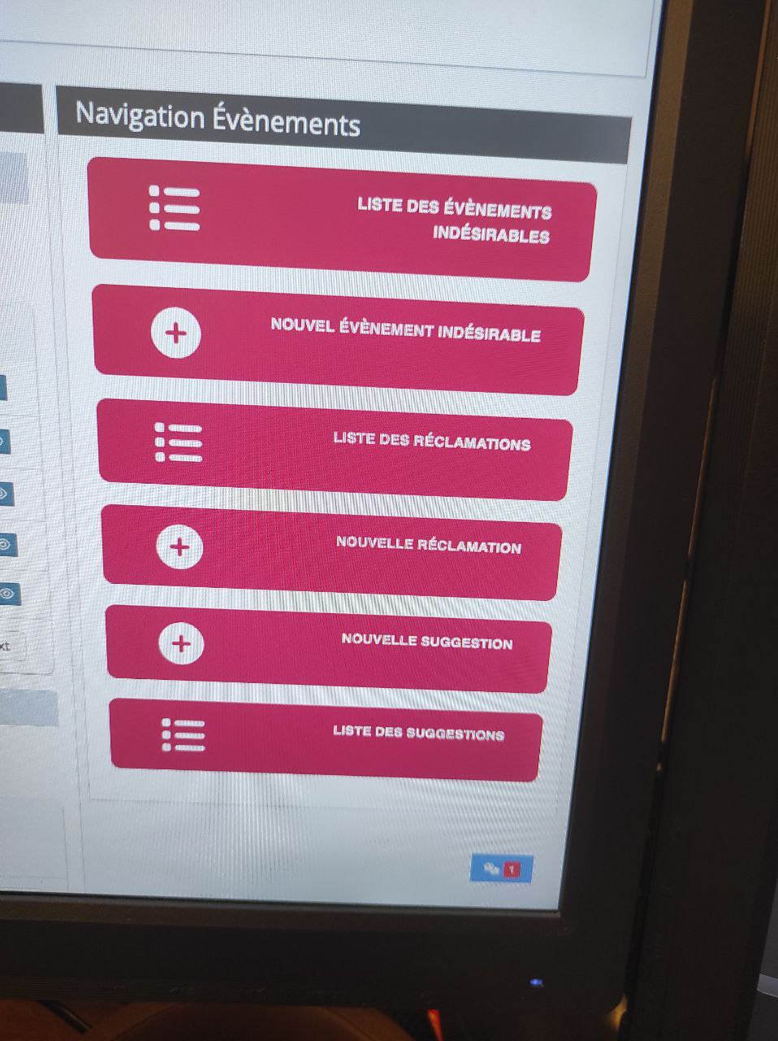


A quoi ressemble leur logiciel ?

Slide 4
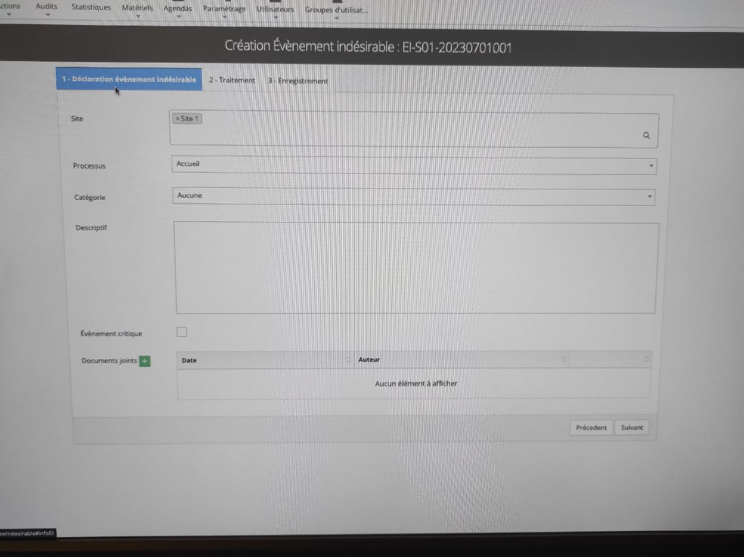

Slide 5
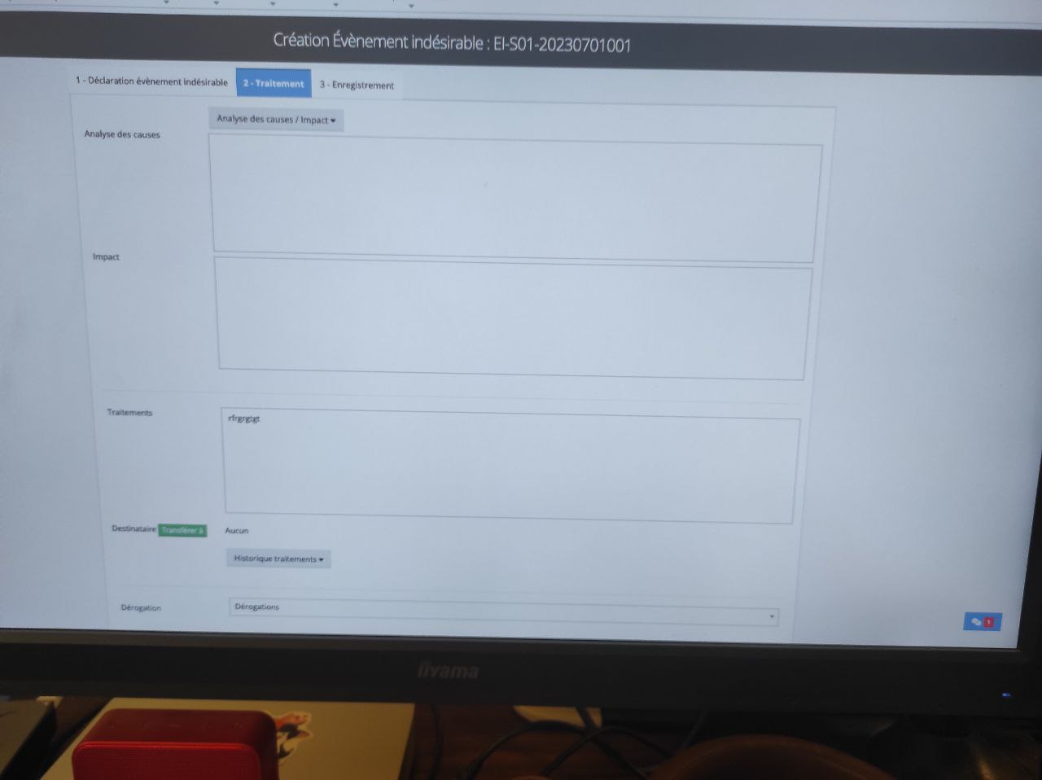

Slide 6
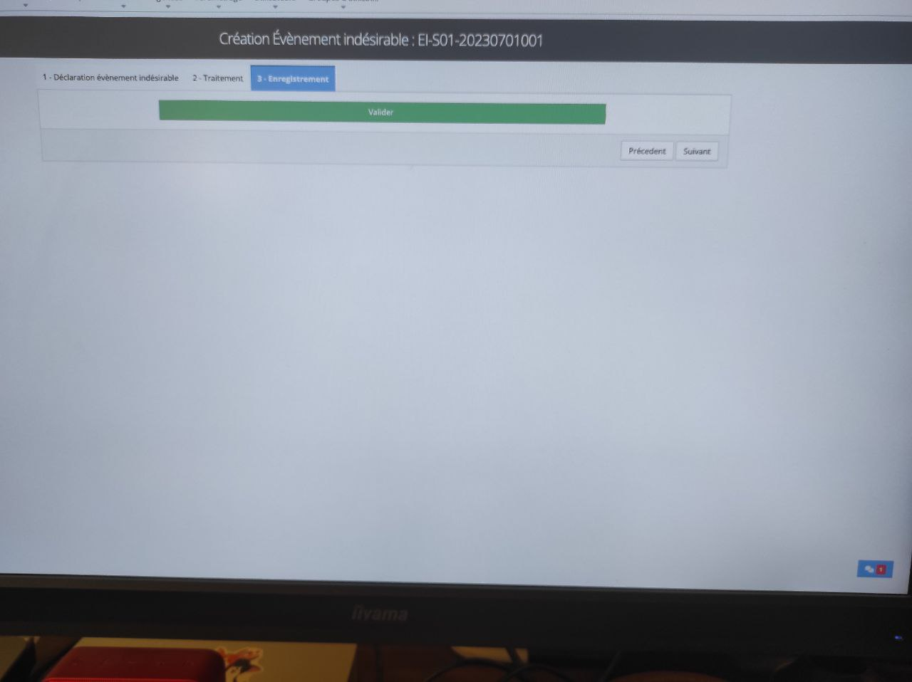

Slide 7
Objectifs de l’application :
Tout simplement de faciliter davantage pour les utilisateurs la déclaration d’évènement indésirables en comparaison de l’application web.

Slide 8
Persona:
Ce sont tous les centres d’imageries parce qu’ils ont des normes à respecter et il leur faut un logiciel de management de la qualité.

Slide 9
Concurrents directs :
Qualios.com
Ageval.fr
Qualilab.com

Slide 10
Charte Graphique :
Au niveau de la charte graphique, je dois simplement reprendre les mêmes éléments que sur leur application web.

Slide 11
Droits :
L’intégralité des droits concernant l’application reviendront à l’entreprise Winlabo.

Slide 12
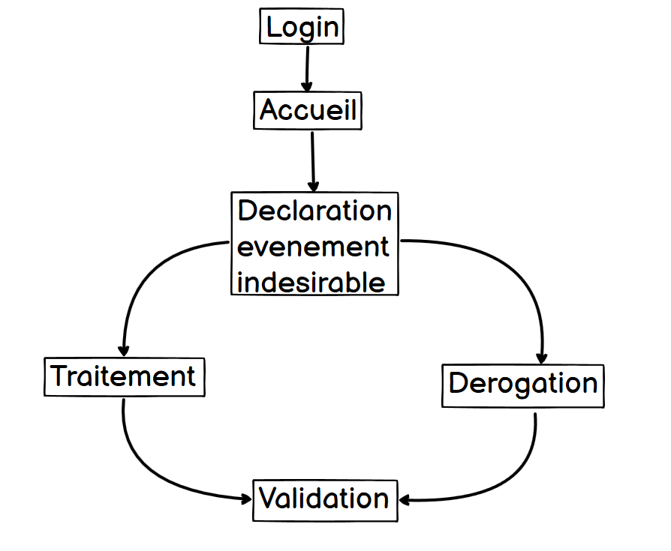
Arborescence

Slide 13
MAQUETTAGE : ZONING

